Slide 1
Електричний струм у медицині
Підготувала учениця 11-б класу,
побивайло карина

Slide 2
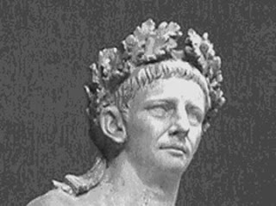
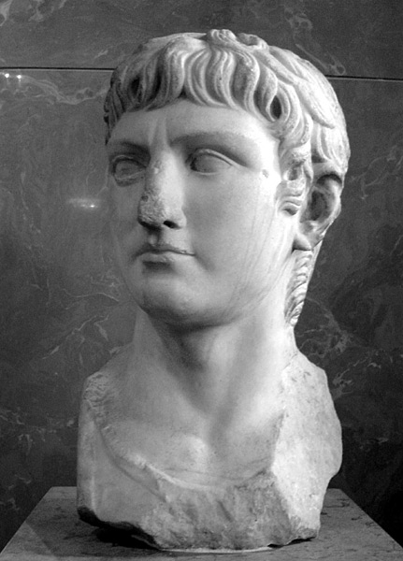
Ще з часів Римської імперії збереглися записи про те, що придворний лікар імператора Клавдія Скрібоній Ларг лікував своїх співвітчизників за допомогою електричних скатів. Цілитель прикладав цих риб до голів людей, які страждали від сильного головного болю. Тоді ніхто до пуття не міг пояснити, як діють «ліки». Однак до XIX століття вже стало відомо про те, що скати вражають свою жертву електричним зарядом, а електрика присутня у всякому живому організмі. Відомий німецький вчений Еміль Дюбуа-Реймон (Emil Du Bois-Reymond, 1818-1896) виявив зв'язок з електрикою діяльності майже всіх внутрішніх органів, заклавши тим самим основи для розвитку цілого напряму в біології - електрофізіології. Серед його учнів ходила легенда про те, як він зробив на власній руці поріз і став пропускати через рану слабкий електричний струм. У результаті рана зажила.

Slide 3
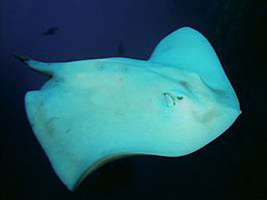
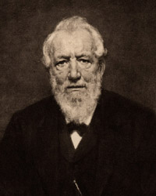
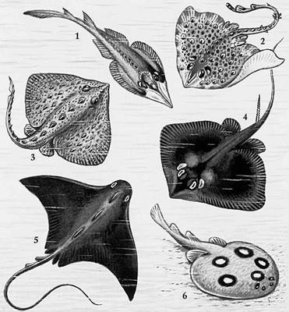
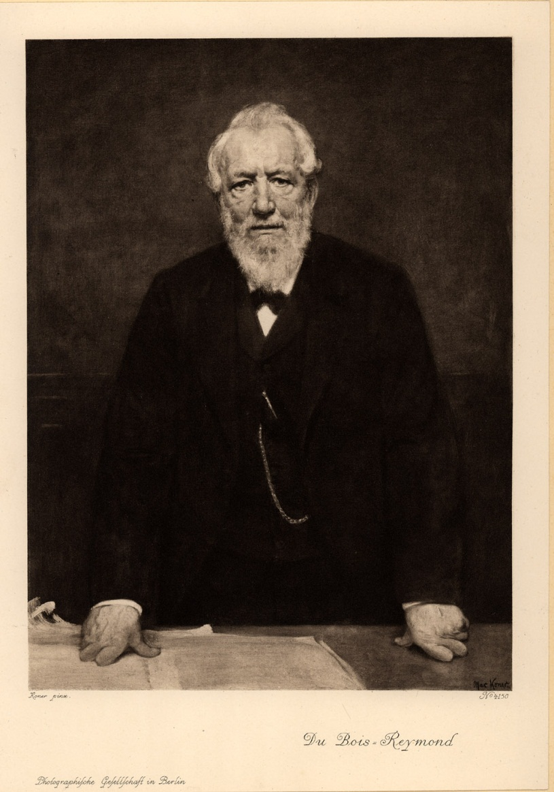
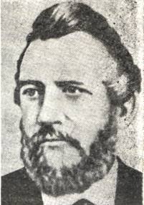

Slide 4
Схожі досліди проводили протягом майже всього ХХ століття, вивчаючи електростатичне поле, створюване різними органами, тільки, швидше, з діагностичними цілями. Добре відомо, наприклад, як вимірювання поля серця за допомогою ЕКГ дозволяє виявити різні його захворювання.
Терапевтична ж роль слабкого електромагнітного поля, створюваного постійним електричним струмом, надовго опинилася за межами уваги вчених. Прорив стався наприкінці 2005 року, і вже наступної весни кілька груп вчених оголосили про те, що «таємниця струму» розкрита.

Slide 5
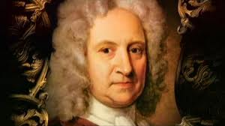
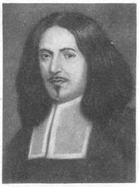
Під кінець бурхливого періоду, відомого як епоха наукової революції XVII століття, Роберт Гук (Robert Hooke, 1635-1703) в Англії і Марчелло Мальпігі (Marcello Malpighi, 1628-1694) в Італії відкрили, що кожен організм складається з клітин. Кожна окрема клітина поступово перетворювалася на самостійний об'єкт дослідження. На подив біологів з'ясувалося, що живий організм може самостійно виробляти електричний струм. Вперше це виявив Луїджі Гальвані (Luigi Galvani, 1737-1798) надавши своєму відкриттю перебільшений характер, повіривши, що саме електрика - це та сила, яка змушує живе рухатися. Іншими словами, електрика і є саме життя. З часом ентузіазм його послідовників вщух, однак досліди Дюбуа-Реймона показали, що кожна клітина являє собою маленьку електростанцію. Ці результати спричинили за собою нову хвилю інтересу до «живої електрики».

Slide 6
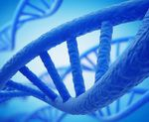
Тим не менше і вона не могла привести ні до якого реального відкриття до тих пір, поки не з'ясувалася молекулярна природа генетики. Електрика відіграє важливу роль в управлінні внутрішньомолекулярною динамікою організму, в тому числі і в процесі загоєння ран, оскільки приводить в дію генетичні механізми, завдяки яким необхідні для відновлення клітини мігрують до ушкоджених ділянок. Про один з перших успіхів у дослідженнях цих механізмів, проведених в шотландському університеті Абердину під керівництвом професора Міня Чжао (Min Zhao), повідомив журнал «Nature».

Slide 7
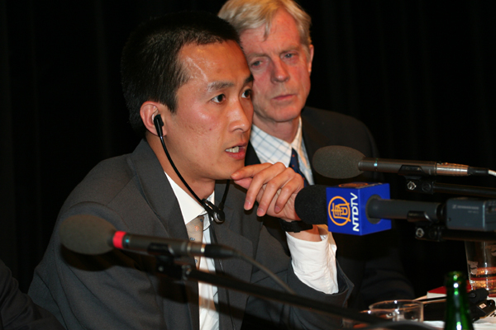
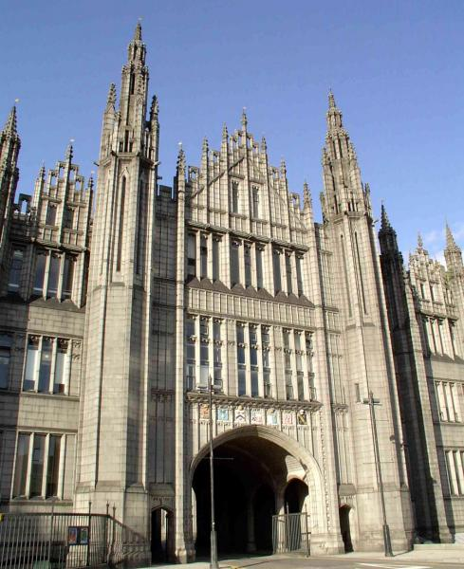
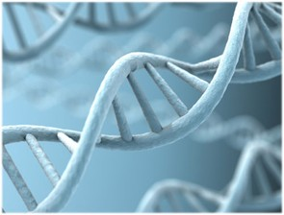

Slide 8
В якості об'єкта для дослідження були обрані клітини щурячого епітелію, на які впливали електричними полями з різними параметрами, залежно від яких рани гоїлися швидше або повільніше. Як повідомив Мінь Чжао, він ще в роки роботи хірургом-травматологом в Китаї багато цікавився тим, як же рани «самі себе лікують». За його словами, «коли з'являється рана, то клітини нашого організму знають, куди їм треба йти, щоб лікувати її, і це просто дивно!» І справді, як же це відбувається?

Slide 9
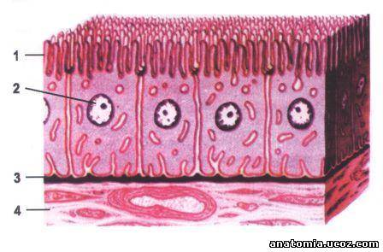
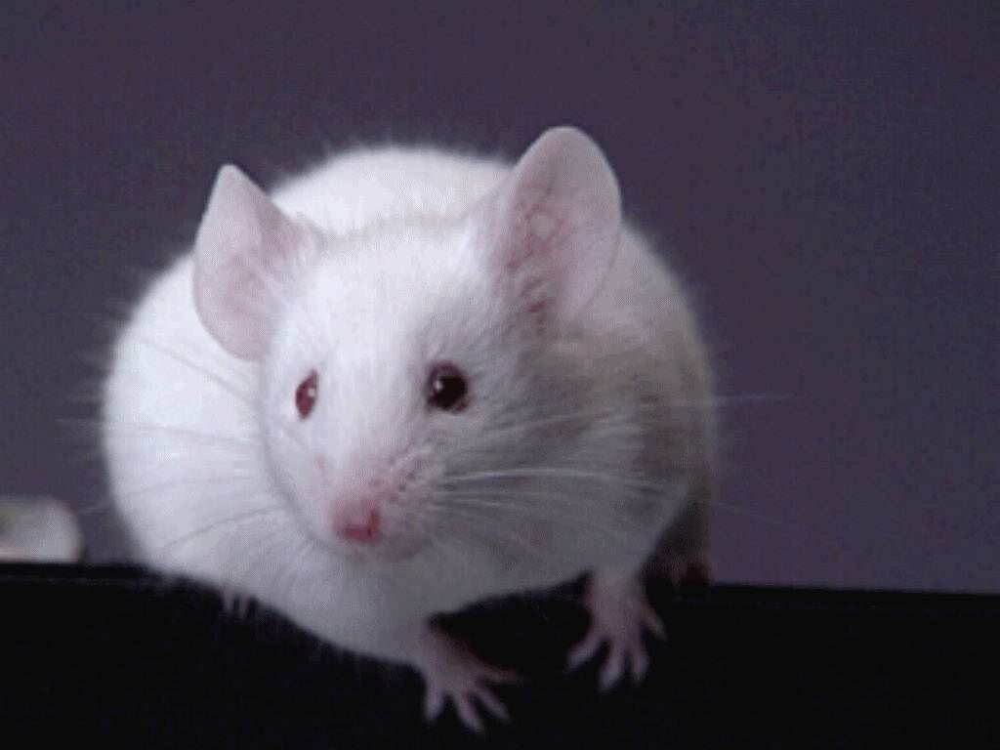

Slide 10
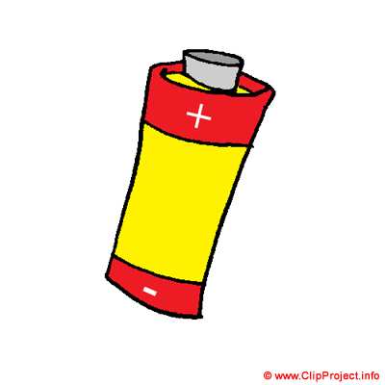
Уявіть собі звичайну батарейку. У неї є два полюси: позитивний і негативний, і електричний струм переміщається між батарейок, які поєднані одна з одною протилежно зарядженими полюсами. Вчені вважають, що клітини частково виконують функції батарейок з негативно зарядженими іонами хлору (Cl-) і позитивно зарядженими іонами калію (K+), які переміщаються крізь напівпроникні мембрани. Ці мембрани пропускають в певних напрямках тільки або негативні, або позитивні іони, створюючи в нормально функціонуючому організмі електричне поле. За це їх називають іонними насосами, або транспортерами. Рана спотворює поле, відбувається щось на зразок короткого замикання. І тут починається найцікавіше. Під дією електричного поля регенеруючі клітини починають мігрувати до пошкоджених областей.

Slide 11
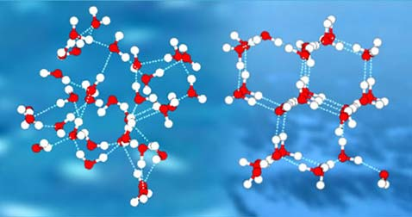
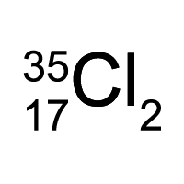
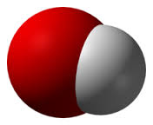

Slide 12
Як і багато в чому іншому, в загоєнні ран організм слідує приписам своєї універсальної програми, відомої як «генетичний код». Ця програма записана в молекулі ДНК, окремі ділянки якої - гени - управляють цілком визначеними процесами, - наприклад, відновленням пошкоджених клітин. Спочатку вченим вдалося ідентифікувати, які гени відповідають за успішну міграцію клітин до ушкоджених ділянок організму, а які, навпаки, стримують цей процес. А потім вони виявили ясну залежність рівня експресії і тих і інших від впливу електричних полів. Учені впливали на рани електричними полями і паралельно блокували гени, що допомагали клітинам мігрувати, а потім, навпаки - блокували гени, що зупиняють переміщення клітин. У першому випадку процес загоєння ран проходив повільніше, тоді як у другому - помітно прискорювався.

Slide 13
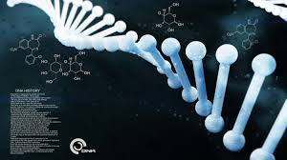
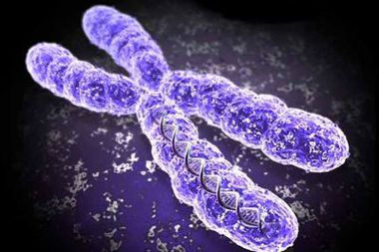
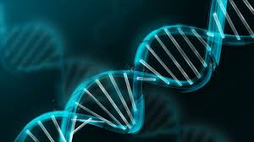

Slide 14
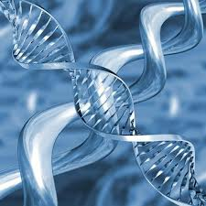
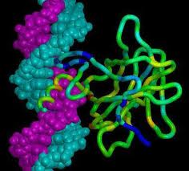
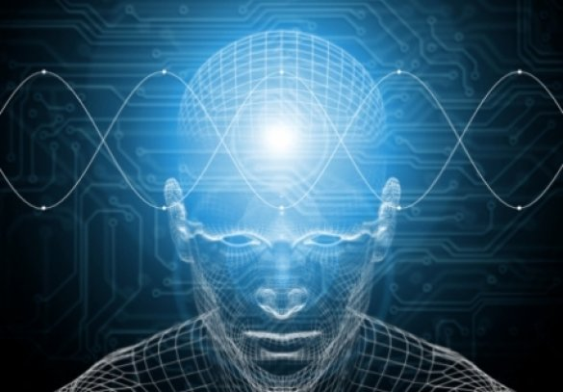
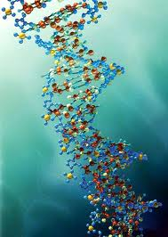

Slide 15
Пам'ятається, в оповіданні Артура Конан Дойла «Фіаско в Лос-Амігос» через засуджену до страти людину пропустили електричний струм під напругою 12 тисяч вольт. Згідно з фантазією автора, це зробило героя невразливим і практично безсмертним. На жаль, завдання не вирішується так просто. Але з'ясувати, за яких умов електрика лікує, а за яких - вбиває, цілком реально. Дослід показав, яке значення має конкретна конфігурація електричного поля, створюваного всередині організму зовнішнім джерелом. За словами вчених, саме від напрямку поля і його напруженості залежить швидкість відновлення тканин. Це пояснює і маніпуляції Скрібонія Ларга зі скатами - адже римський лікар прикладав електричних риб до хворих місць, а напруга, створювана ними знаходилася в межах 20-30 вольт. Як раз «те, що лікар прописав».

Slide 16
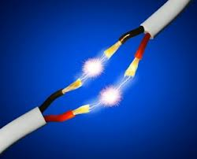
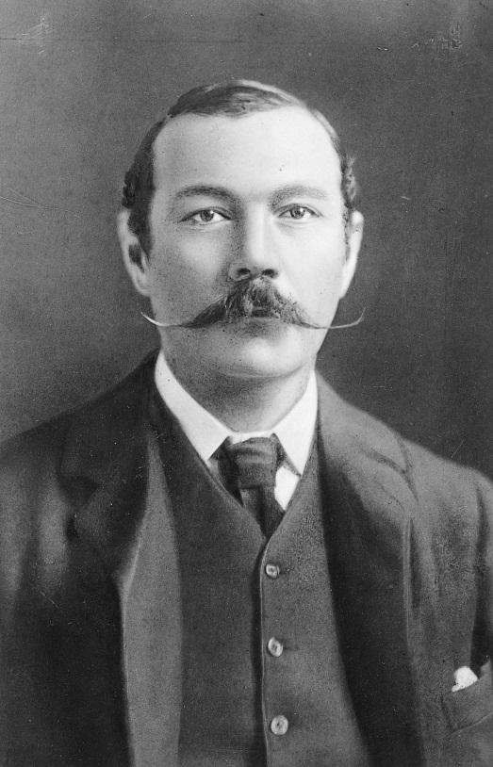

Slide 17
Таким чином, питання, яке цікавило професора Міня Чжао настільки довгий час, виявилося вирішеним - вдалося з'ясувати, як і за рахунок чого клітини мігрують на «відбудовні роботи» і які гени і молекули беруть участь у цих процесах.

